Slide 1



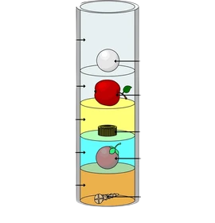


ТЕМА ПРОЄКТУ
ВЕЖА ГУСТИНИ
Роботу виконала: Гірічєва Орина Дмитрівна
учениця 8-Б класу Курахівського закладу загальної середньої освіти І-ІІІ ступенів № 1 Курахівської міської ради в Донецькій області
Педагогічний керівник :
Котюжанська Анна Миколаївна
вчитель хімії
Курахівського закладу загальної середньої освіти І-ІІІ ступенів № 1
Курахівської міської ради Донецької області

Slide 2
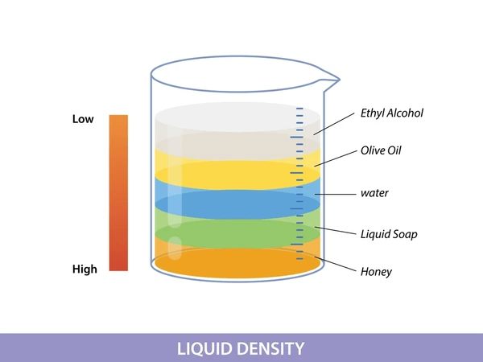


Мета та
Завдання
Порівняти густини кількох різних рідин шляхом створення вежі густини та визначити, яка з них є найщільнішою, а яка – найменш щільною.
Дослідити закономірності формування вежі густини, створеної з різних рідин, та виявити вплив густини різних речовин на процес розподілу речовин за шарами.
  Опрацювати наукову літературу з теми густини рідин.
  Підібрати набір рідин з різними відомими значеннями густини.
  Провести експеримент зі створення вежі густини, чітко фіксуючи порядок наливання та спостерігаючи за процесом шарування.
  Проаналізувати отримані результати.
  формити результати у вигляді таблиці та діаграми.
  Зробити висновки.
дослідження

Slide 3


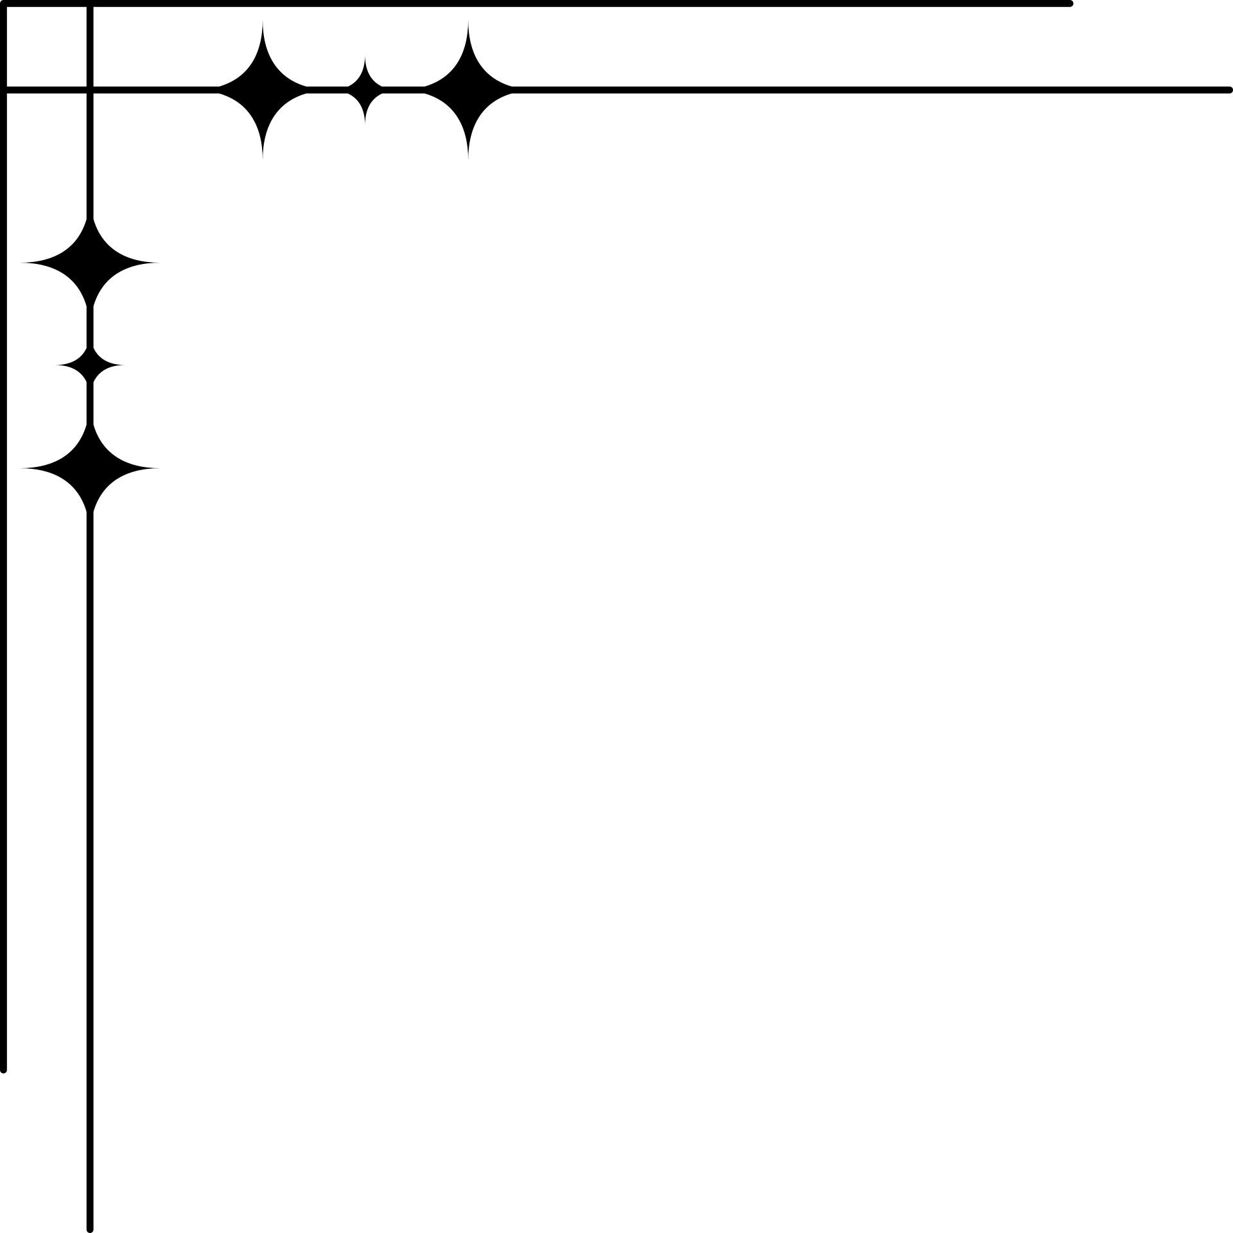
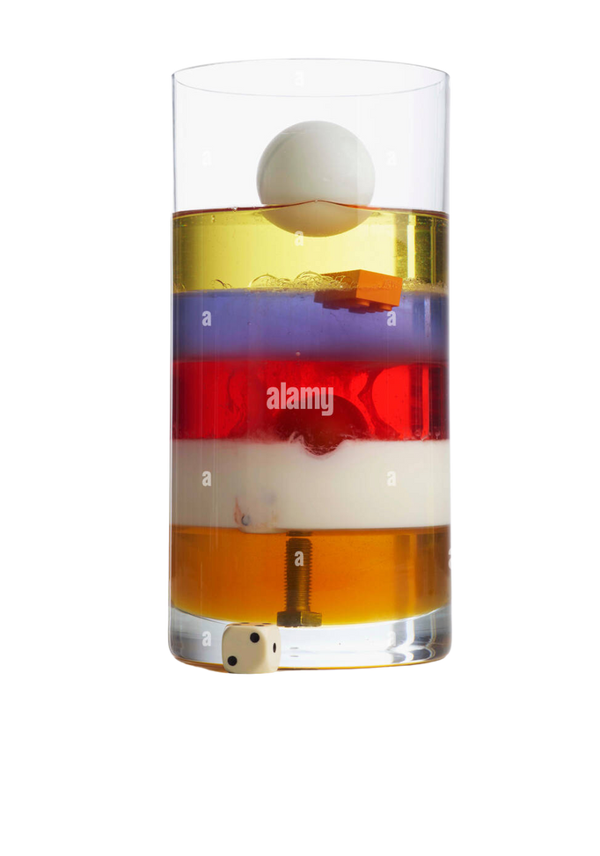
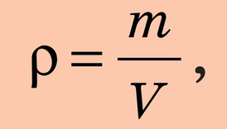
Вступ
Густина є основоположним поняттям у фізиці, яке пояснює, чому човни плавають, каміння тоне, а повітряні кульки відлітають, якщо їх відпустити! (1)
З наукового погляду, густина – це фізична величина, яка характеризує стан речовини й чисельно дорівнює відношенню маси однорідного суцільного тіла, виготовленого з цієї речовини до його об’єму. (2).
Щоб обчислити густину речовини, потрібно знати її масу та об’єм.
Формула для розрахунку:
Густина = маса/об'єм або
Густина речовини залежить від температури, при підвищенні температури густина зменшується. Це пов'язано з термічним розширенням, коли при незмінній масі збільшується об'єм.(3).
Визначення густини засновано на законі Архімеда, за яким на об’єкт занурений в рідину діє виштовхуюча сила, яка дорівнює масі витісненої їм рідини(4).

Slide 4
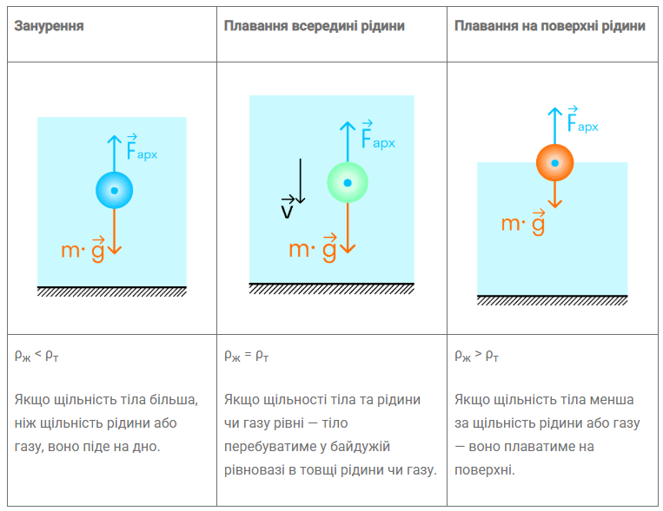
З закону Архімеда є наслідки щодо умов плавання тіл.
Умови плавання тіл (5)

Slide 5



У різних сферах життя густина грає ключову роль. Наприклад, густина рідинних харчових продуктів складається з густини його складових частин і відбиває їх кількісне співвідношення.(4).
Густина молока складається з густини молочного жиру – 922 кг/м3, лактози –1610 кг/м3, білків – 1391 кг/м3, солей – 2850 кг/м3.
Густина продуктів змінюється при фальсифікації. Наприклад,
додавання води знижує густину молока (кожні 10 % доданої води викликають зменшення густини на 3 кг/м3), а розведення знежиреним молоком – підвищує, тому що густина знежиреного молока більша і дорівнює 1033 – 1035 кг/м3. Ось чому значення густини опосередковано може свідчить про натуральність молока (3).

Slide 6
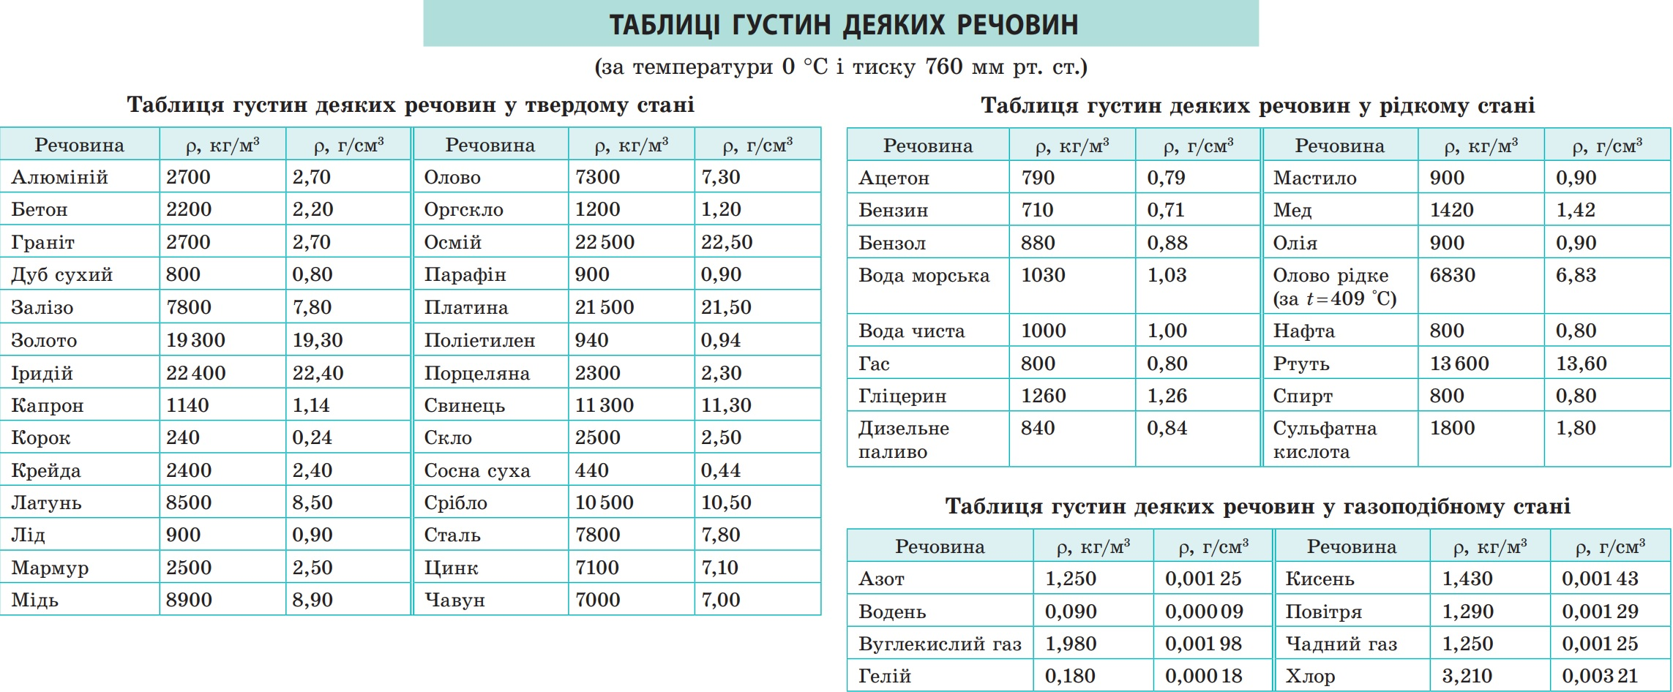
Перед початком дослідження спробуємо з’ясувати в якому порядку треба наливати речовини.
Скористаємося табличними даними та побудуємо діаграму, для чіткого усвідомлення послідовності додавання речовин (6).

Slide 7
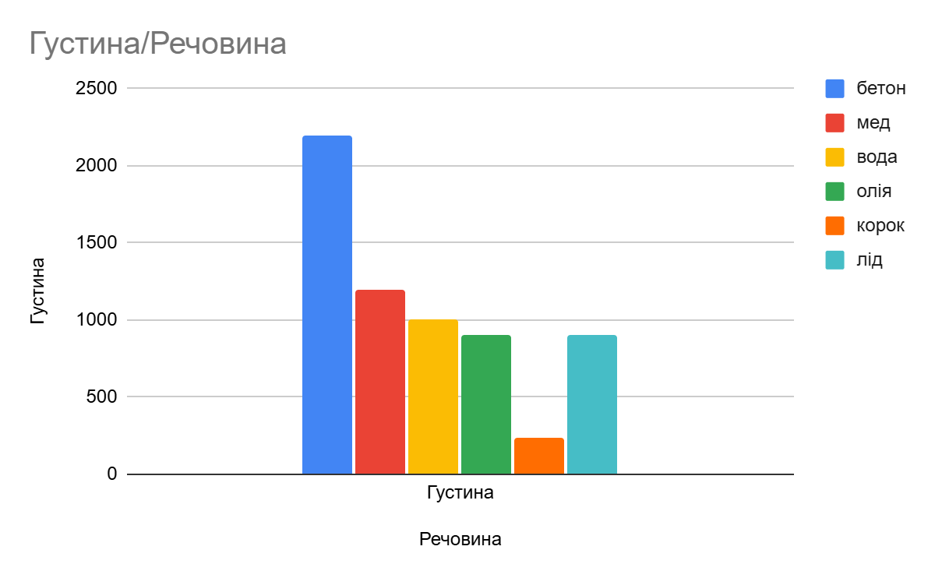
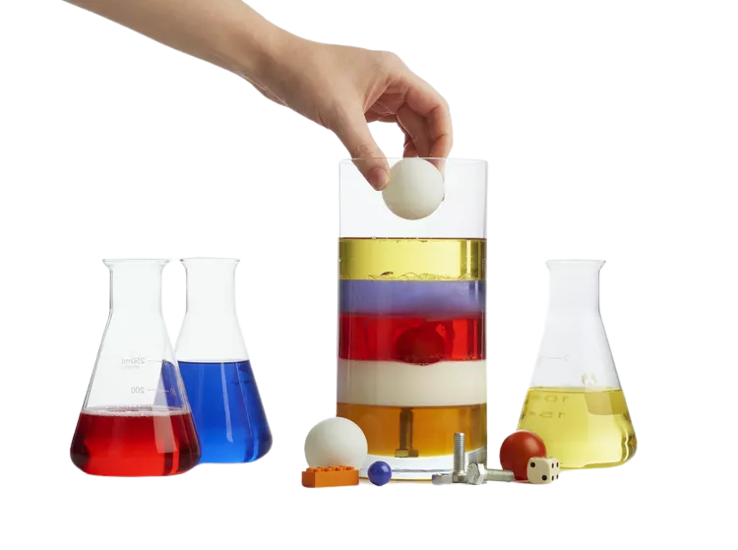

Slide 8
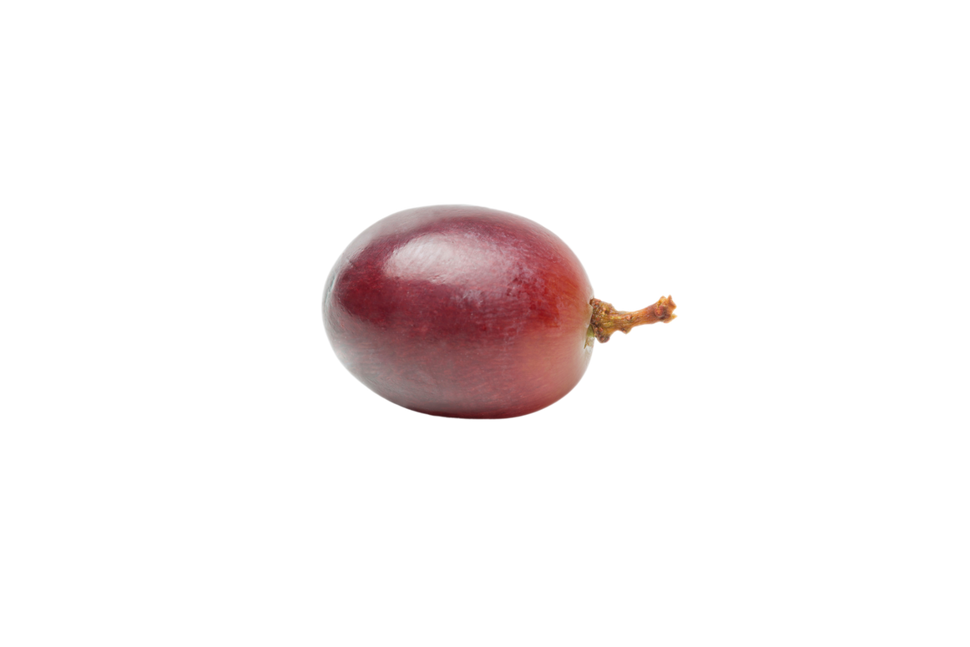


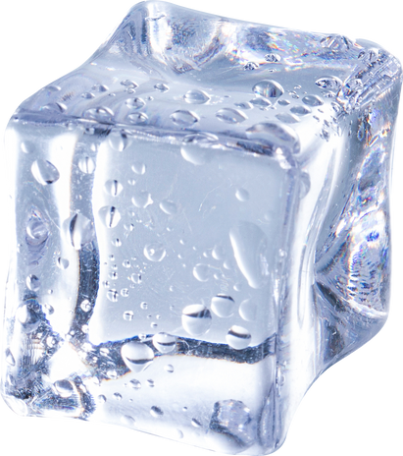

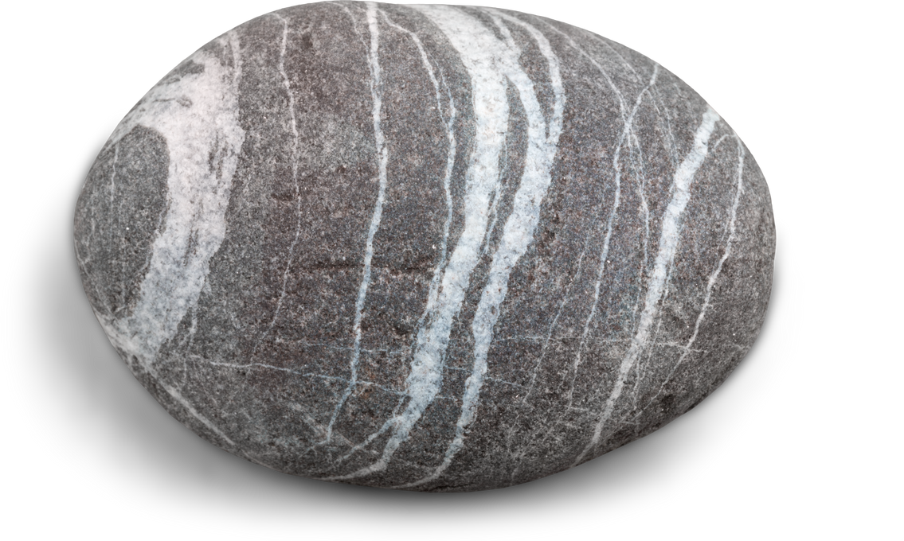
ХІД ДОСЛІДЖЕННЯ
  Підготувати цукровий сироп або використати мед.
  На дно склянки покласти камінець, налити сироп або мед.
  Покласти виноград потім налити воду.
  Покласти лід, налити соняшникову олію.
  Покласти коркову пробку.
  Внести одержані дані в таблицю.

Slide 9
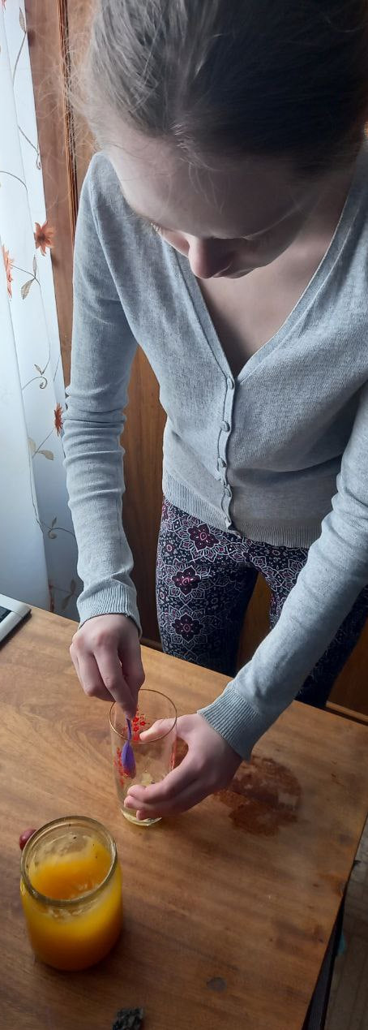
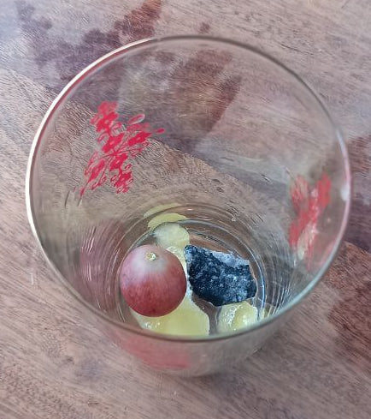

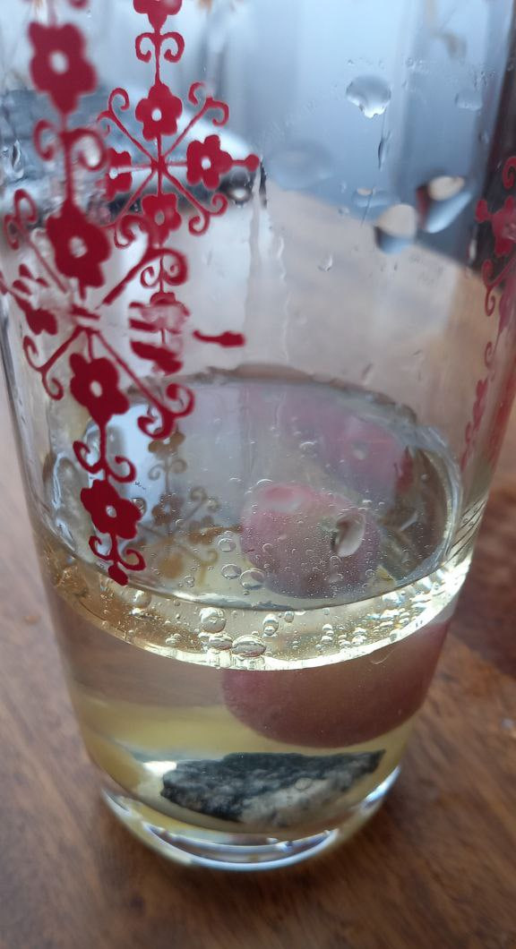

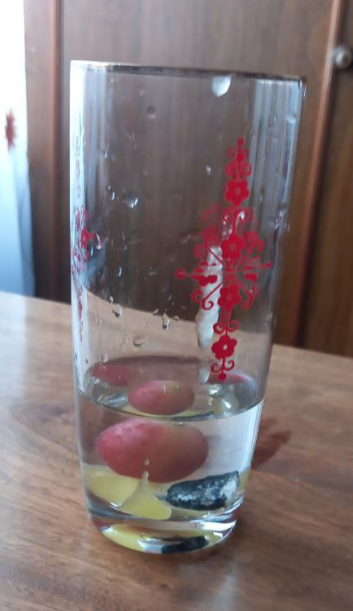
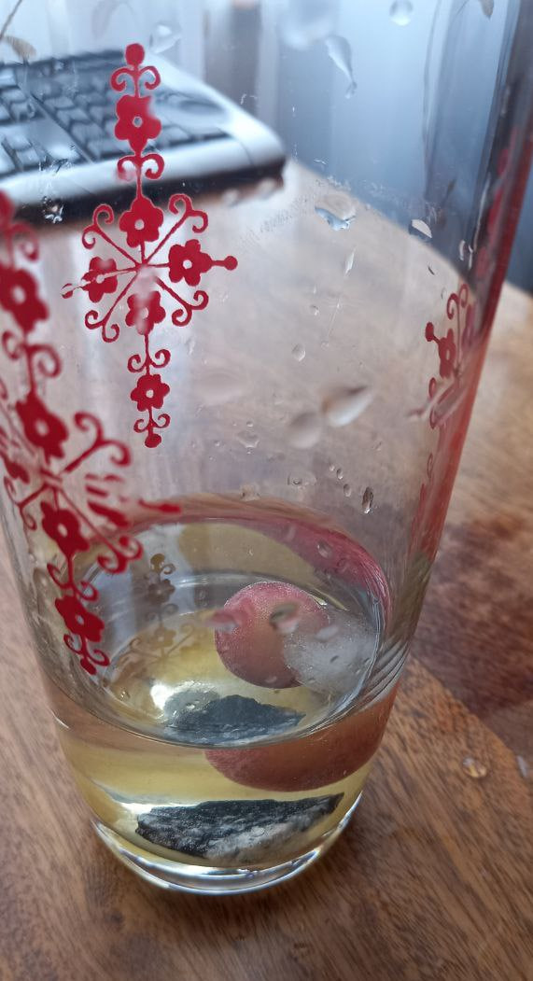
Фото-звіт

Slide 10
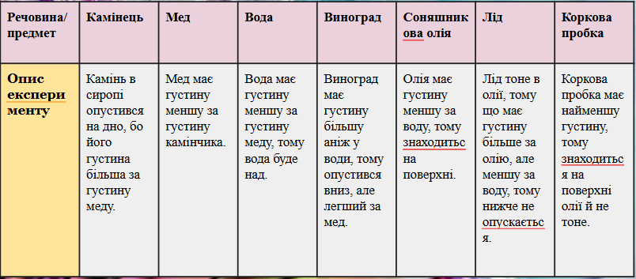
Табличні данні дослідження

Slide 11
Висновки
  Рідини з різною густиною утворюють шари при нашаруванні. Найщільніша рідина розташовується внизу посудини, а найменш щільна – зверху.
  Порядок розташування рідин у вежі густини визначається їхньою густиною. Чим більша густина рідини, тим нижче вона розташовується.
  Рідини з суттєво різною густиною утворюють чіткі межі між шарами. Змішування між шарами відбувається повільно або взагалі не відбувається, якщо рідини не змішуються на молекулярному рівні.
  Густина є важливою фізичною властивістю рідини, яка впливає на її поведінку при взаємодії з іншими рідинами.

Slide 12
Список використаної літератури
  https://www.kiwico.com/diy/stem/quick-easy-experiments/density-tower
  https://salo.li/F617703;
  https://salo.li/22a027d;
  https://salo.li/7556227;
  https://tsikavi-fakty.com.ua/umovy-plavannya-til/
  https://physics-online.com.ua/7-klas/hustyna.html

